Slide 1
Povrch, objem kocky a kvádra Jednotky objemu - opakovanie
Mgr. Z. Burzová

Slide 2
Vypočítaj úlohy a nájdi VOTRELCA
Vypočítaj 5% z 300
20 % z 25
75 % z 120 €
5 ‰ z 2 500 ml
5. Po zlacnení o 15% stál počítač 340 €.
Koľko stál počítač pred zlacnením ?
6. Vypočítaj objem kocky s hranou dlhou 0,2cm.
7. Vypočítaj povrch kocky s hranou dlhou 5 dm.
0,008
150
12,5
5
0,1
15
90
400

Slide 3
Správne premeň jednotky obsahu
8. 6,3dm² = cm²
0,5 mm² = cm²
40 ha = km²
0,42 m² = cm²
44 mm² = cm²
200 m² = ha

Slide 4
9.Pospájaj správne
V = a .a .a
S = 2.( a.b + b.c + c.a)
V = a .b . c
S = 6 . a .a
Povrch kvádra
Objem kocky
Povrch kocky
Objem kvádra

Slide 5
10. Vypočítaj koľko papiera potrebuješ na výrobu krabičky tvaru kocky, ktorej hrana je dlhá 100 mm.
a = 100mm = 10cm
S = ?
S = 6 . a .a
S = 6. 10 .10
S = 600 cm²
Na výrobu krabičky treba 600 cm² papiera.

Slide 6
10. Koľko zaplatíme za vymaľovanie detskej izby tvaru kocky, ktorej rozmer je 2,5 m. Ak vymaľovanie 1m² stojí 1,50 € ?
V detskej izbe treba vymaľovať 5 stien ( 4 steny+1strop)
a = 2,5 m
S = ?
S = 5 . a .a
S = 5 . 2,5 . 2,5
S = 5 . 6,25
S = 31,25 m²
V detskej izbe treba vymaľovať 31,25 m² steny.
Za 1m² zaplatíme 1,50 €
Za 31,25 m² ............... X €
x = 31,25 . 1,50
x = 46,875 €
Za vymaľovanie detskej izby zaplatíme približne 47 €.

Slide 7
11. Vypočítaj objem kocky, ak jej povrch je 24 cm²
S = 24 cm²
V = ?
S = 6 .a. a
24 = 6.a.a
24 : 6 = a. a
4 = a . a
4 = 2 . 2
a = 2 cm
Objem kocky je 8cm³
V = a .a . a
V = 2 . 2. 2
V = 8 cm³

Slide 8
12.Vypočítaj objem kocky, ak jej povrch je 96 cm²
S = 96 cm²
V = ?
S = 6 .a. a
96 = 6.a.a
96 : 6 = a. a
16 = a . a
16 = 4 . 4
a = 4 cm
Objem kocky je cm³
V = a .a . a
V =
V = cm³

Slide 9
Jednotky objemu
hl l dl cl ml
1 hl = 100 l 1 l = 10 dl
1 l = 100 cl
1 l = 1000 ml

Slide 10
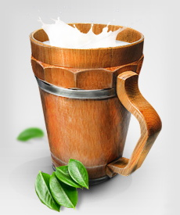
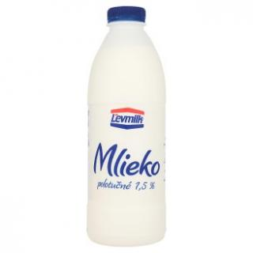
1 hl má 100 litrov

Slide 11
Premeň jednotky objemu
5,2 hl = l
5 l = dl
400 ml = dl
50 ml = cl
59 l = hl
2 ml = dl

Slide 12
Základná jednotka na meranie objemu je meter kubický - m³
m³ ⁻ Meter kubický je
objem kocky s
hranou dlhou
1 meter.
a = 1 m

Slide 13
dm³ ⁻ decimeter kubický
je objem kocky s
hranou dlhou
1 decimeter.
cm³ ⁻ centimeter kubický
je objem kocky s
hranou dlhou
1 centimeter.
a = 1cm
mm³ ⁻ milimeter kubický
je objem kocky s
hranou dlhou
1 milimeter.
a = 1dm
a = 1mm

Slide 14
Jednotky objemu sú :
m³ dm³ cm³ mm³
1 dm³ = ? cm³
1 dm³ = 10.10.10 = 1 000 cm³
a = 10 cm
1 liter
1 dm³

Slide 15
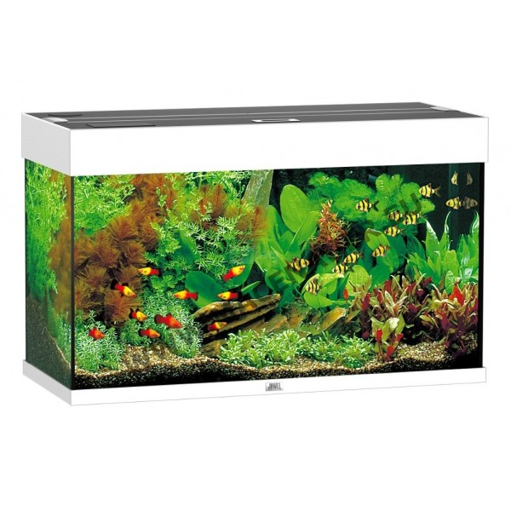
Koľko litrov vody sa zmestí do akvária 4 dm dlhého, 3 dm širokého a 25 cm vysokého?
Riešenie:
a = 4 dm
b = 3 dm
c = 25 cm = 2,5 dm
V = ? ( litrov vody )
V = a . b . c
V = 4 . 3 . 2,5
V = 30 dm³ = 30 l vody
Do akvária sa zmestí 30 litrov vody.

Slide 16
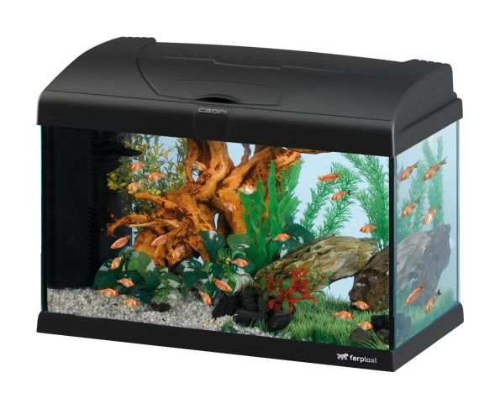
Do akej výšky siaha voda v akváriu, ak je v ňom 48 litrov vody. Dĺžka akvária je 60 cm a šírka je 2 dm.
a = 60 cm = 6dm
b = 2 dm
c = ? dm ( výška vody)
V = 48 litrov vody
V = a .b . c
48 = 6 . 2 . c
48 = 12 . c
48 : 12 = c
4 dm = c
Voda v akváriu siaha do výšky 4 dm.
c = ? dm
b = 2 dm
a = 6 dm

Slide 17
Do akej výšky siaha voda v akváriu, ak je v ňom 84 litrov vody. Dĺžka akvária je 70 cm a šírka je 4 dm.
a = 70 cm = 7 dm
b = 4 dm
c = ? dm ( výška vody)
V = 84 litrov vody
V = a .b . c
84 = 7 . 4 . c
84 = 28 . c
84 : 28 = c
3 dm = c
Voda v akváriu siaha do výšky 3 dm.
c = ? dm
b = 4 dm
a = 7 dm

Slide 18
Samostatná práca = D.ú.
1. Do akej výšky siaha voda v akváriu, ak je v ňom 36 litrov vody. Dĺžka akvária je 60 cm a šírka je 4 dm.
2. Vypočítaj objem kocky, ak jej povrch je 150 cm²
3. Vypočítaj koľko cm² papiera treba kúpiť na výrobu kvádra s rozmermi 4 cm, 3 cm a 60 mm.
4. 8,3 dm³ = cm³
500 mm³ = cm³
4 m³ = dm³
0,42 hl = l
12 dm³ = l
2 m³ = l
150 l = m³

